Slide 1



Réflexions sur la personnalisation du parcours
BAC PRO TCI / BTS CRCI
R. Duhem
L. Coulournat
S. Ferbus
Lycée des métiers de la chaudronnerie en réseau
J. F. Lesage

Slide 2
Réflexions sur la personnalisation du parcours
BAC PRO TCI / BTS CRCI
LICENCE PRO
CGCI
Maintenance
Réhabilitation
Profil de
TECHNICIEN
Étude d’une
demande ou d’un cahier
des charges
Contrôle
Qualité
Conception
produit / ouvrage /
ensemble
Réalisation
ou lancement en
production et
contrôle
Définition
produit / ouvrage /
ensemble
Préparation des
postes de travail
Conception
du processus de
réalisation
Profil de
TECHNICIEN
SUPÉRIEUR
Profil
d’OPÉRATEUR

Slide 3
Réflexions sur la personnalisation du parcours
BAC PRO TCI / BTS CRCI
Constat
Les difficultés d’intégration des élèves du Bac professionnel en BTS
    Manque de méthodes et d’organisation
    Prise de notes insuffisante
    Investissement personnel insuffisant
    Manque d’autonomie et de rythme dans le travail
    Difficultés de concentration
Par contre, ils ont un savoir faire non négligeable et reconnu en enseignement professionnel :
    Meilleure connaissance de l’entreprise
    Certaines compétences déjà acquises (atelier, rapport de stage, informatique)
    Projet professionnel plus affirmé

Slide 4
Réflexions sur la personnalisation du parcours
BAC PRO TCI / BTS CRCI
Les actions pour la réussite des Bac Pro en BTS CRCI
Immersion
de
sensibilisation
Immersion
de
détermination
4
ACTIONS
Accompagnement
prépa BTS
(BAC PRO)
Accompagnement
D’intégration
(BTS)

Slide 5
Réflexions sur la personnalisation du parcours
BAC PRO TCI / BTS CRCI
Repère calendaire Bac Pro TCI / BTS CRCI
Immersion de
sensibilisation
Accompagnement d’intégration
immersion de
determination
Accompagnement
prépa-BTS.....

Slide 6
Réflexions sur la personnalisation du parcours
BAC PRO TCI / BTS CRCI
Repère calendaire Bac Pro TCI / BTS CRCI
Immersion de
sensibilisation

Slide 7

Réflexions sur la personnalisation du parcours
BAC PRO TCI / BTS CRCI
En BAC PRO
Immersion de sensibilisation
Objectif
Valoriser la poursuite d’études des élèves
Qui
Tous les élèves de 1er bac pro
Quand
Comment
Une ½ à une journée d’immersion en groupe en section de TS1
Visiter le lycée et son plateau technique
Visiter des entreprises et de salons professionnels (BP1 / TS1)
Echanger avec les étudiants de TS1
Découvrir le cursus BTS, ses exigences et l’employabilité Post BTS
Utiliser les stations de réhabilitation des LP
Actions

Slide 8
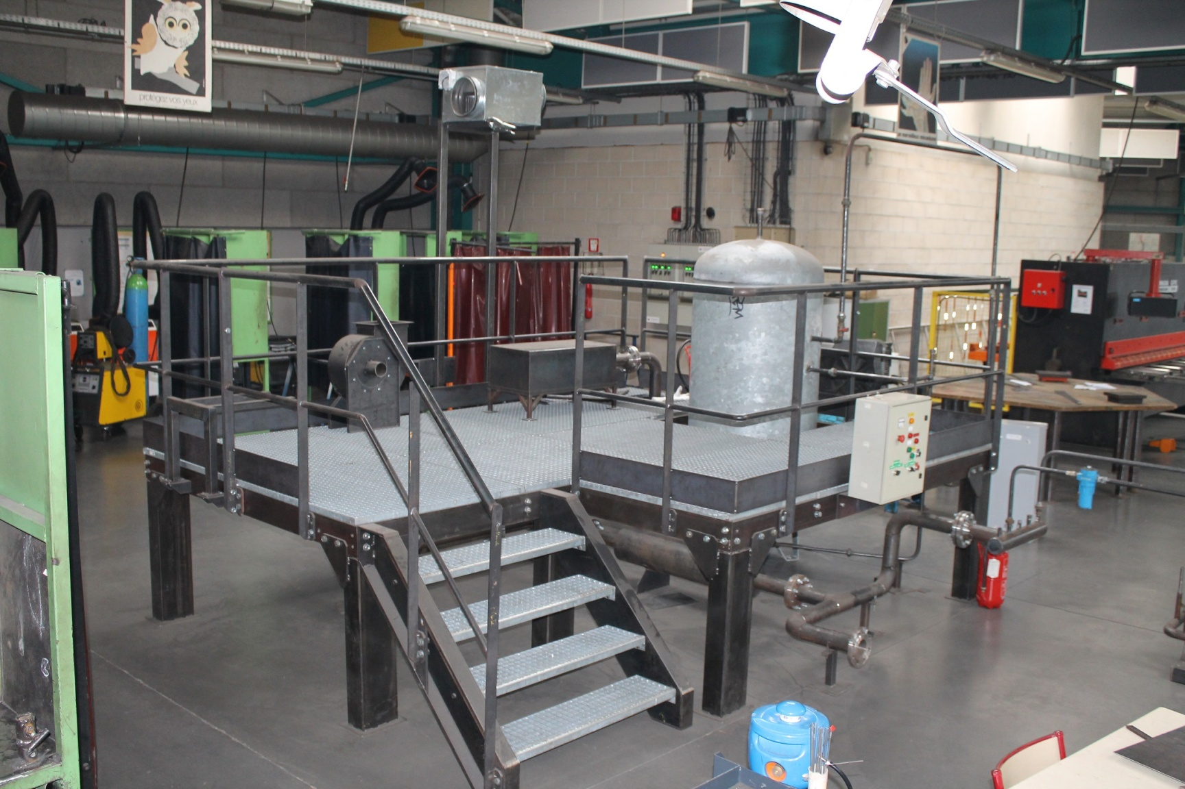
Réflexions sur la personnalisation du parcours
BAC PRO TCI / BTS CRCI
En BP TCI
Immersion de sensibilisation
Remplacement / ajout de systèmes
Transfert des moyens de production LP/LT
Modification des processus de fabrication
STATION DE REHABILITATION
Animation de groupes de travail
Etudes métallurgiques
Notions de dimensionnement et de Conception

Slide 9
Réflexions sur la personnalisation du parcours
BAC PRO TCI / BTS CRCI
Repère calendaire Bac Pro TCI / BTS CRCI
immersion de
determination

Slide 10
Réflexions sur la personnalisation du parcours
BAC PRO TCI / BTS CRCI
En BAC PRO
Immersion de détermination
Objectif
Renforcer le projet de poursuite d’études en BTS
Qui
Les élèves de terminale Bac Pro qui veulent poursuivre leurs études
Quand
Comment
Journée d’immersion en TS2 et/ou semaine de PFMP en TS1 ou TS2
Plage horaire commune T bac Pro - TS1 ou TS2 (1 journée)
Actions
Participer aux différents TP - TS2
Participer aux projets industriels BTS en sous-traitance
Collaborer aux diverses actions de type « Comenius »
Signer une Charte de la réussite.

Slide 11
Réflexions sur la personnalisation du parcours
BAC PRO TCI / BTS CRCI
TUTORAT / PARRAINAGE
Professeurs LP
Etudiants TS1
Parrainage
Professeurs LT
Etudiants TS1
Tutorat
Immersion de détermination
Signature
Charte de la réussite
Tutorat
Etudiants TS1
Etudiants TS2
Soutien familial
Parents
Etudiants TS1

Slide 12
Réflexions sur la personnalisation du parcours
BAC PRO TCI / BTS CRCI
TUTORAT / PARRAINAGE
Capacités à poursuivre ses études
Travail personnel
Obligation d’assiduité
Implication
(Etre acteur de sa formation)
Changement de statut lycéen / étudiant
Rigueur et professionnalisme
Charte de la réussite
Autonomie et investigation en entreprise
Prise de responsabilité
Capacité
d’implication dans un projet
Prise d’initiative
Capacités
à développer le sens professionnel

Slide 13
Réflexions sur la personnalisation du parcours
BAC PRO TCI / BTS CRCI
Repère calendaire Bac Pro TCI / BTS CRCI
Accompagnement prépa-BTS

Slide 14
Réflexions sur la personnalisation du parcours
BAC PRO TCI / BTS CRCI
En BAC PRO
Accompagnement prépa BTS
Objectif
Renforcer les acquis et palier au manque (surtout en enseignement général et en construction)
Qui
Les élèves de terminale Bac Pro inscrits en BTS et positionnés par les équipes pédagogiques
Quand
L’utilisation de l’aide personnalisée (AP)
Prendre 1 à 2 semaines des PFMP
Comment
Modules basés sur le volontariat:
- Module Prépa-Bac (vacances d’hiver) pour renforcement enseignement général
- Module BTS (vacances de Pâques) pour travail méthodologique
Proposer des heures de soutien
Test / positionnement (livret de poursuite d’études)
Actions

Slide 15
Réflexions sur la personnalisation du parcours
BAC PRO TCI / BTS CRCI
Fonctions | Compétences croisées BP/BTS | Indicateurs de performance | Test 1 | Test 2 | Test 3
ANALYSE-ETUDE | Etablir un devis d’une pièce simple | MP, main d’œuvre,…
 | Mettre en œuvre un logiciel de CAO | Dessiner en 3D.
 | Choisir la nature des matériaux | Acier, Aluminium, Acier Galvanisé, Acier inoxydable
 | Connaître la désignation des aciers courant | S, C, X,…
 | Indiquer les caractéristiques des aciers. | Re, Rm, A%
 | Identifier les solides simples dans un ensemble chaudronné | Cône, Cylindre, Surface Plane, Surface composée,..
PREPARATION A LA FABRICATION | Définir la chronologie des étapes de la réalisation.
 | Elaborer une simulation de pliage
 | Analyser les moyens du parc machines | La capacité machine, La faisabilité machine
 | Choisir la machine et ses outils pour une opération définie.
 | Mettre en œuvre un logiciel de CFAO | Effectuer la mise en plan d’une pièce simple.
 |  | Effectuer le développement d’une pièce simple
 |  | Effectuer une programmation d’une pièce.
FABRICATION-CONTROLE-QUALITE | Effectuer l’auto contrôle du produit. | Conformité du produit par rapport: Plans, Normes
 | Contrôler une cote fabriquée
 | Interpréter la cotation d’un dessin | Dimensionnelle, Géométrique.
 | Contrôler visuellement une soudure | Aspect du cordon, Pénétration, Gorge en soudure d’angle, Défauts de collage, Caniveaux
 | Transférer un programme sur Plasma CN
 | Définir les paramètres de soudage sur un acier du type S… | Procédés : 111, 135,141
 | Exécuter un soudage sur un acier du type S ….. | Procédés : 111, 135,141
POSE-MAINTENANCE-REHABILITATION | Schématiser une pièce à réaliser | Perspective simple à main levée
Livret de poursuite d’études
ACQUIS | EN COURS D’ACQUISITION | NON ACQUIS

Slide 16
Réflexions sur la personnalisation du parcours
BAC PRO TCI / BTS CRCI
Repère calendaire Bac Pro TCI / BTS CRCI
Accompagnement d’intégration

Slide 17

Réflexions sur la personnalisation du parcours
BAC PRO TCI / BTS CRCI
En BTS
Accompagnement d’intégration
Objectif
Renforcer les acquis et palier au manque (surtout en enseignement général et en construction)
Qui
Les élèves de Bac Pro positionnés par les équipes pédagogiques
Quand
Mettre en place du parrainage et des tutorats
Diminuer les heures consacrées à l’enseignement « Techniques de mise en œuvre » au profit de ces heures d’accompagnement en enseignement général
Comment
Rappel des exigences de « la charte de la réussite »
Parrainage / tutorats
Volume horaire récupéré sur la base du module «apprentissage » pour un accompagnement personnalisé
Evaluation / positionnement (livret de poursuite d’études)
Actions

Slide 18
Réflexions sur la personnalisation du parcours
BAC PRO TCI / BTS CRCI
PARRAINAGE/TUTORATS
Professeur LP
Etudiants TS1
Professeur LT
Etudiants TS1
Etudiants TS1
Etudiants TS2
Soutien familial
Rencontres Tbac Pro / TS1
Témoignage de parcours
Compte rendu des difficultés
Echanges
Lutte contre les découragements
Lutte contre les abandons
Maintien de la motivation
Amélioration des méthodes de travail
Soutien moral
Remobilisation
Reprise de confiance
Aide sur certains cours
Information
Motivation
Information
Compréhension des exigences BTS
Soutien
Accompagnement
Développer l’ambition de poursuite d’études chez les Tbac Pro
Accompagner
Contrôler
Faciliter l’intégration

